Slide 1


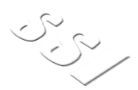
Séminaire national STI2D-SI 15-16 Janvier 2019 Paris
CYCLE TERMINAL DES SCIENCES DE L’INGÉNIEUR

Slide 2
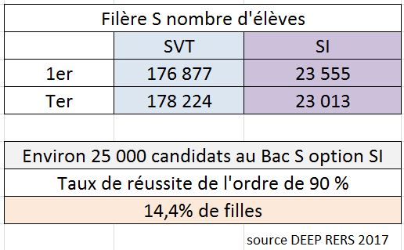
Quelques chiffres

Slide 3

CYCLE TERMINAL DES SCIENCES DE L’INGÉNIEUR
L’écriture de ce projet de programme des Sciences de l’ingénieur pour le cycle terminal du lycée général intègre les contraintes suivantes:
Prendre en compte l’évolution du volume horaire (15 heures actuellement, 10 heures pour le nouveau cycle).
Positionner le programme en cohérence avec les contenus scientifiques de physique et de mathématiques, dans un continuum d’enseignement du collège et de la seconde vers les études supérieures.
Intégrer dans les sciences de l’ingénieur les fortes évolutions générées par le développement des sciences et technologies du numérique.
Affirmer la démarche scientifique de l’enseignement de sciences de l’ingénieur dans la voie générale du lycée.
Inscrire dans les enseignements un projet scientifique interdisciplinaire, support possible du grand oral terminal.

Slide 4


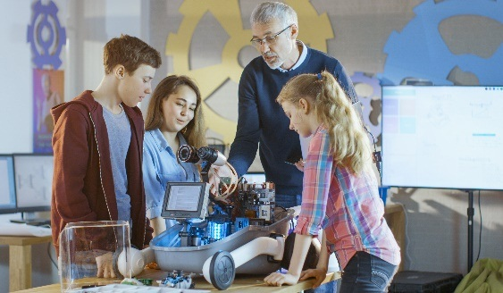
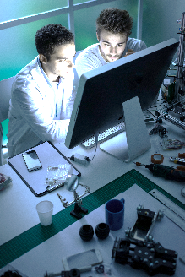
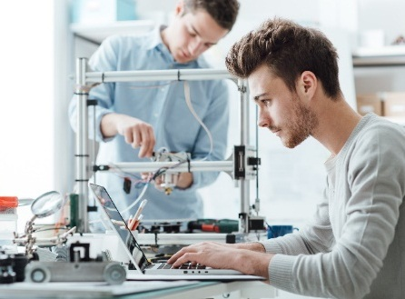
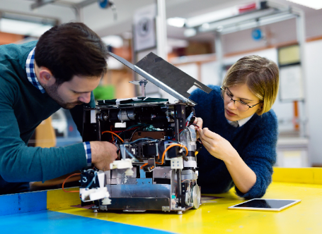
Les sciences de l’ingénieur dans un continuum de formation de l’école à l’enseignement supérieur
Positionner le programme en cohérence avec les contenus scientifiques de physique et de mathématiques, dans un continuum d’enseignement du collège et de la seconde vers les études supérieures.
Poursuites d’études
Les élèves qui suivront cet enseignement de sciences de l’ingénieur au cycle terminal du lycée se destinent à poursuivre vers des études d’ingénieur.
Les parcours qui le permettent sont nombreux :
CPGE
Classes préparatoires intégrées dans les écoles d’ingénieur en cinq ans,
L’université à l’issue d’un DUT et l’intégration en 3ème année.
L’enseignement scientifique au lycée
En seconde
Nouvel enseignement commun « Sciences Numériques et Technologie » (SNT)
Option « Sciences de l’ingénieur » (SI)
En 1ère et terminale
le nouvel enseignement de sciences de l’ingénieur :
4h de SI en classe de première
6h de SI en classe de terminale et 2 heures de physique.
Le cycle 4 :
la découverte de la technologie
Les cycles 2 et 3 :
une initiation à la technologie
École
Collège
Lycée
Enseignement supérieur

Slide 5
Les sciences de l’ingénieur s’inscrivent dans un continuum de formation de l’école à l’enseignement supérieur: les compétences s’appuient sur les acquisitions des cycles précédents et préparent celles attendues pour l’enseignement supérieur.
Compétences
Objectifs de formation
Innover
Créer des produits innovants
Analyser les produits existants pour appréhender leur complexité.
Analyser
Modéliser
& Résoudre
Modéliser les produits pour prévoir leurs performances
Expérimenter
&
Simuler
Valider les performances d’un produit par les expérimentations et les simulations numériques
S’informer, choisir, produire de l’information pour communiquer au sein d’une équipe ou avec des intervenants extérieurs
Communiquer

Slide 6

Une prise en compte de l’évolution des sciences de l'ingénieur
Intégrer dans les sciences de l’ingénieur les fortes évolutions générées par le développement des sciences et technologies du numérique.
Population mondiale connectée
2020
75%
1milliard de sites web
5G
Bande passante
2015
50%
40%
2005
4G
1995
1980
30%
1960
3G
15%
2%
6%
2G
Source : http://www.21siecle.quebec/

Slide 7
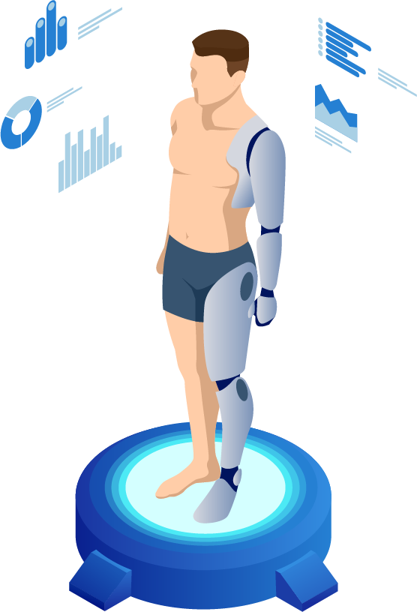



Une prise en compte de l’évolution des sciences de l'ingénieur
Intégrer dans les sciences de l’ingénieur les fortes évolutions générées par le développement des sciences et technologies du numérique.
Évolution
Le rapport aux objets
Le rapport au vivant
Le rapport à l’environnement

Slide 8



Une prise en compte de l’évolution des sciences de l'ingénieur
La révolution numérique modifie les rapports aux objets
La dématérialisation de l’information et des services a des conséquences sur le rapport aux objets matériels.
Une démarche d’ingénierie design valorisera l’usage partagé et les services rendus, en termes de qualités et de performances.
Le bénéfice de l’usage d’un objet ou d’un système devient parfois plus important que de le posséder. Ses performances et la qualité de son usage partagé devront être valorisées dans une démarche d’ingénierie design pratiquée par les ingénieurs.
Objets

Slide 9


Une prise en compte de l’évolution des sciences de l'ingénieur
La révolution numérique modifie le rapport à l’environnement.
L’environnement et plus précisément celui des villes, sera profondément bouleversé par l’explosion du nombre d’objets communicants.
L’Humain, occupant d’une citée sensible,
fera lui-même partie intégrante de cet environnement, capable de recevoir et fournir de nombreuses données pour assurer son bien-être et sa sécurité.
Environnement
La formation des futurs ingénieurs devra intégrer des compétences sur l’IOT et les nombreux réseaux d’une ville « intelligente et sensible ».

Slide 10
Une prise en compte de l’évolution des sciences de l'ingénieur
La révolution numérique modifie le rapport au vivant
Les moyens de miniaturisation électronique, les possibilités de contrôle-commande qu’offrent les technologies numériques, rendent possible l’intégration d’objets numériques aux organes vivants, pour les réparer ou pour en augmenter les capacités.
Vivant
Les enseignements de sciences de l’ingénieur comme la commande et la régulation des systèmes pourront être associés à la compensation du handicap et à l’assistance humaine

Slide 11
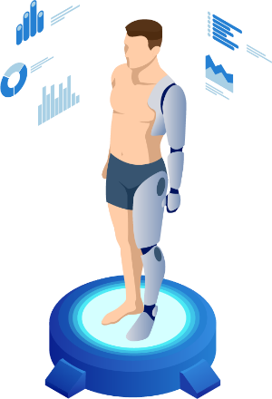
Des thématiques pour contextualiser l’enseignement
Trois grandes thématiques sont proposées pour contextualiser l’enseignement
Les territoires et les produits intelligents, la mobilité des personnes et des biens :
les structures et les enveloppes ;
les réseaux de communication et d’énergie ;
les objets connectés, l’internet des objets ;
les mobilités des personnes et des biens.
L’Humain assisté, réparé,
augmenté :
les produits d’assistance pour la santé et la sécurité ;
l’aide et la compensation du handicap ;
l’augmentation des performances du corps humain.
L’Éco-Design et le prototypage
de produits innovants :
l’ingénierie design de produits innovants ;
le prototypage d’une solution imaginée en réalité matérielle ou virtuelle ;
les applications numériques nomades.

Slide 12

L’innovation pour inventer de nouvelles solutions
La démarche de projet est mobilisée pour développer les capacités d’un futur ingénieur à innover
L’ingénieur a la responsabilité d’inventer de nouvelles réponses, pour proposer des solutions originales aux problèmes posés par l’évolution des besoins, dans un contexte fortement contraint par la nécessité d’un développement durable respectueux des ressources, de l’évolution du climat et de la transition énergétique.
Innovation
Un mini projet de 12 heures est proposé au élève de la classe de première, un projet de 48 heures est proposé au élèves de la classe terminale. Il pourra servir, pour les élèves qui le choisiront, comme support à l’épreuve orale terminale.

Slide 13






La démarche en sciences de l’ingénieurs intègre la démarche scientifique
Identification des besoins
Définition des performances attendues
Validation
Analyse

Slide 14




La démarche en sciences de l’ingénieurs intègre la démarche scientifique
Validation
Démarrage classique de la démarche scientifique
Analyse
La démarche scientifique appliquée à l’ingénierie
Expérimentation
Observation de l’existant
?
Hypothèses

Slide 15


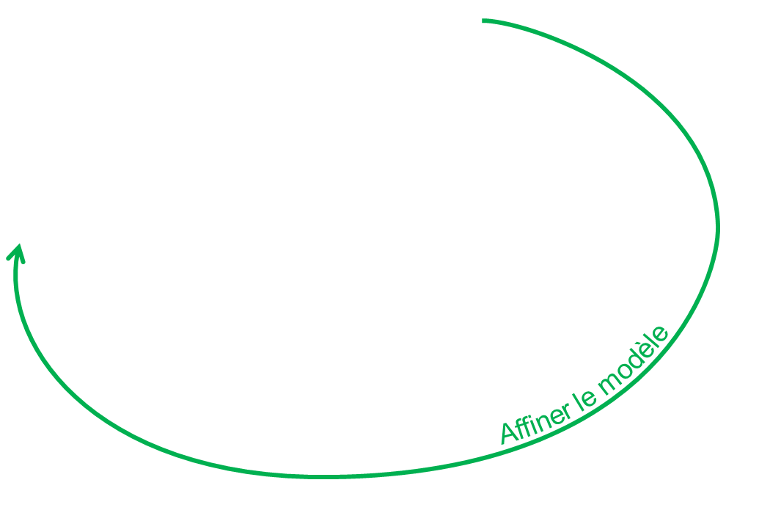

La démarche en sciences de l’ingénieurs intègre la démarche scientifique
Validation
Démarrage classique de la démarche scientifique
Simulation
Analyse
La démarche scientifique appliquée à l’ingénierie
Modélisation
Observation de l’existant
Innovation
?
Hypothèses

Slide 16

La démarche en sciences de l’ingénieurs intègre la démarche scientifique
Identification des besoins
Définition des performances attendues
Validation
Démarrage classique de la démarche scientifique
Simulation
Analyse
Affiner le modèle
La démarche scientifique appliquée à l’ingénierie
Il est également possible d’initier la démarche en SI en commençant par la modélisation numérique
Modélisation
Expérimentation
Observation de l’existant
Innovation
?
Hypothèses

Slide 17

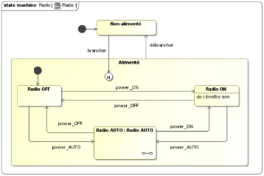
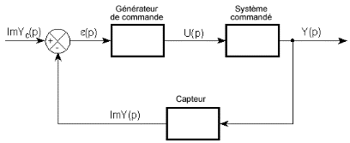

Le programme : ses principales évolutions
Quelques points clés de l’évolution du programme
Les approches d’analyse SADT sont remplacées par un outil d’ingénierie système plus généraliste et compatible avec un environnement numérique SysML (Système Modeling Langage).
Les outils de description des systèmes à évènements discrets évoluent vers les graphes d’états, compatibles avec un environnement numérique.
La chaine d’énergie est complété par la une chaine de puissance présentée à partir de la notion de grandeurs de flux et d’effort.
L’étude des systèmes asservis est renforcée.
La modélisation des matériaux est très allégée.
L’approche mécatronique évolue en intégrant les structures et ouvrages.
Chaîne d’information
Chaîne de puissance

Slide 18



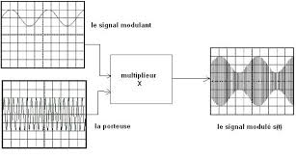
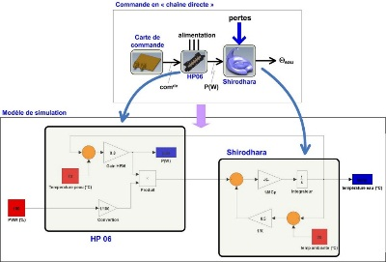
Le programme : ses principales évolutions
Quelques points clés de l’évolution du programme
Les contenus sur les systèmes numériques sont renforcés avec de nouvelles notions sur :
les réseaux de communication;
un langage de programmation (langage python) ;
l’internet des objets ;
des éléments liés à l’Intelligence artificielle ;
les notions sur la modulation et la démodulation des signaux.
La modélisation des systèmes est renforcée par l’approche multiphysique

Slide 19
Le programme : ses principales évolutions
Quelques points clés de l’évolution du programme
Une nouvelle compétence apparaît, la compétence « Innover ».
Elle introduit des éléments d’histoire liés aux innovations et mobilise des méthodes de créativité :
méthodes agiles ;
cartes heuristiques ;
brainstorming , analogies, de détournement d’usage ;
scénarios d’usage et expériences utilisateurs.

Slide 20
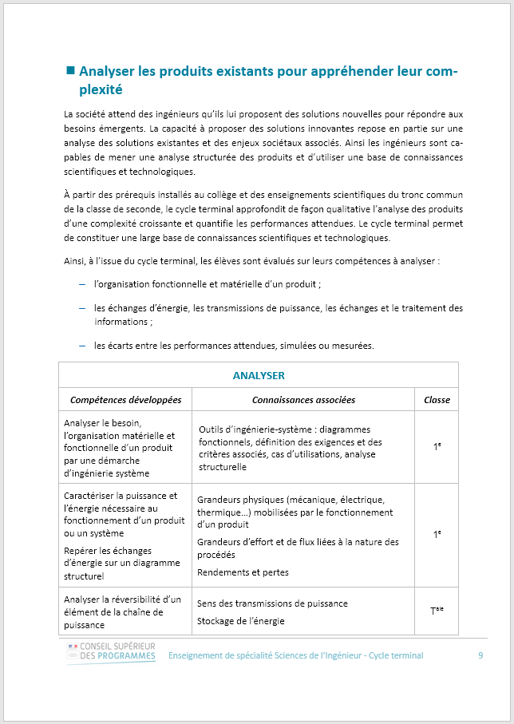
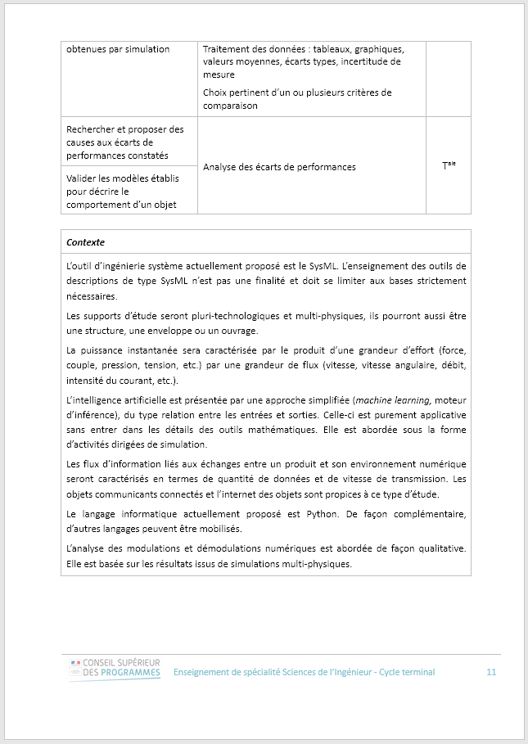
Le programme : organisation des grilles
La présentation du programme est la suivante :
Présentation de la compétence
Attendus de fin de cycle
Tableau des compétences développées et des connaissances associées
Éléments contextuels
Niveau d’enseignement en classe de première ou de terminale

Slide 21
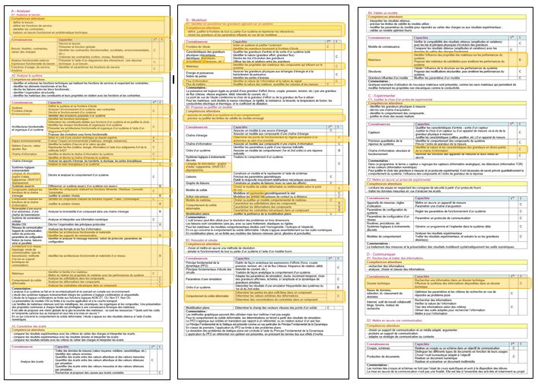
Le programme : proposition de mise en œuvre sur les 2 ans
Quelques points clés de l’évolution du programme
Des allégements apparaissent sur le programme existant
Allégement sensible de la compétence analyser, notamment sur la chaine d’énergie et les matériaux
Dans la compétence modéliser et simuler allégement sur l’approche matériaux , le comportement du solide déformable et le Grafcet
Peu d’allègement sur les compétences Expérimenter, Simuler et Communiquer

Slide 22
Séminaire national STI2D-SI 15-16 Janvier 2019 Paris
CYCLE TERMINAL DES SCIENCES DE L’INGÉNIEUR
Merci de votre attention

